Slide 1
※ 목숨이 끝나기 전까지 자료를 공유하지 마시오 ※
2022년도 알고리즘능력시험 문제지
MST 영역
성 명
박윤하
수험번호
1107 - 0747703
Copyright ⓒPPT Co All Right Reserved
Ver 1.0

Slide 2
목 차
교시 | 영역 | 주요내용
1 | 최소 스패닝 트리 | 최소 스패닝 트리의 개념에 대해 알아봅시다.
2 | 크루스칼 | 크루스칼이란 무엇인가?
3 | 프림 | 내가 아는 프림은 커피 프림밖에 없는데..
4 | 실전 모의고사 | 실전 모의고사(백준) 풀이

Slide 3
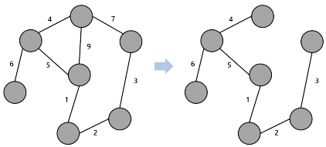
최소 스패닝 트리
제 1교시
MST의 개념에 대해 알아봅시다.
MST(Minimal Spanning Tree) 란?
Spanning Tree - 그래프의 모든 정점을 포함하면서 간선의 수가 최소인 트리 - N개의 정점, N-1개의 간선, 사이클이 없음
MST - Spanning Tree 중에서 가중치의 합이 최소인 것 ex) 마을과 마을을 잇는 도로들이 주어졌을 때, 도로의 길이가 최소가 되도록 모든 마을을 이어라.
MST 알고리즘 종류 1. 크루스칼(간선 수 적은 그래프에 적합) 2. 프림(간선 수 많은 그래프에 적합, 정점이 적을수록 유리)

Slide 4
크루스칼
제 2교시
Kruskal의 개념에 대해 알아봅시다.
Kruskal’s Algorithm이란?
Greedy Algorithm 중 하나 - 모든 정점을 각각 트리로 만들고 단계를 진행할 때 마다 트리를 합쳐 하나의 최소 신장 트리를 찾음. - Union-Find 알고리즘 사용 - 간선 중심, O(E·logE)의 시간복잡도
과정 1. 가중치를 기준으로 간선 리스트 정렬 2. 가중치가 가장 작은 간선 찾음 3. 해당 간선과 인접한 정점 찾음 4. Find 연산으로 정점이 다른 트리에 속해 있는지 확인 5. 서로 다른 트리에 속한다면 Union 연산으로 트리 합침 6. 모든 정점이 하나의 트리에 속하게 될 때 까지 반복

Slide 5
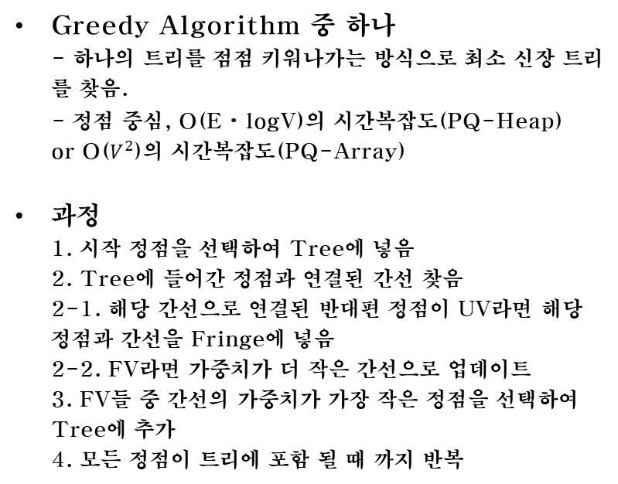
프림
제 3교시
Prim의 개념에 대해 알아봅시다.
: 그 외 나머지
Prim’s Algorithm이란?
: Tree Vertex와 인접한 정점
: 트리에 속한 정점
Greedy Algorithm 중 하나 - 하나의 트리를 점점 키워나가는 방식으로 최소 신장 트리를 찾음. - 정점 중심, O(E·logV)의 시간복잡도(PQ-Heap) or O($V^{2}$)의 시간복잡도(PQ-Array)
과정 1. 시작 정점을 선택하여 Tree에 넣음 2. Tree에 들어간 정점과 연결된 간선 찾음 2-1. 해당 간선으로 연결된 반대편 정점이 UV라면 해당 정점과 간선을 Fringe에 넣음 2-2. FV라면 가중치가 더 작은 간선으로 업데이트 3. FV들 중 간선의 가중치가 가장 작은 정점을 선택하여 Tree에 추가 4. 모든 정점이 트리에 포함 될 때 까지 반복

Slide 6
실전 모의고사
제 4교시
백준 문제를 풀어봅시다.
< MST영역 (가)형 등급컷 >
등급 | 문제번호 | 제목 | 누적인원 | 정답 비율
G4 | 19221197 | 네트워크 연결 | 9,336 | 60.627
G4 | 1197 | 최소 스패닝 트리 | 10,728 | 40.117
G3 | 14621 | 나만 안되는 연애 | 1,048 | 48.339
G3 | 1774 | 우주신과의 교감 | 2,343 | 30.429
G2 | 1944 | 복제 로봇 | 1,183 | 25.362
G1 | 2887 | 행성 터널 | 3,623 | 35.391

